Slide 1
APLIKASI STRENGTH-DURATION CURVE DALAM KLINIS ABDURRASYID,SSt. FT

Slide 2
Neurophysiological principle
Saraf → ibaratkan kabel dlm tubuh yg saling terhubung 1 dgn lainnya
Saraf →memberikan informasi dgn adanya perubahan muatan listrik (+/-) → Potensial Aksi
Saraf→ dibawah normal ada keseimbangan antara bagian dalam dan luar serabut saraf → Resting Potential
Seimbang → hasil dari perbedaan konsentrasi ion di sekitar membran

Slide 3
jika 'sesuatu' merangsang serat saraf, daripada konsentrasi ion mulai mengubah di lokasi rangsangan→Karena perubahan ini, potensial membran menjadi kurang negatif (depolarisasi).
Segera setelah potensial membran mencapai tingkat sekitar -50 mV (ambang batas), reaksi otomatis diatur dalam gerak.
Membran potensi kemudian dengan cepat berubah dari -50 mV menjadi sekitar +30 mV.
Setelah itu kembali ke nilai potensial membran istirahat potensinya. Potensial aksi dapat dianggap sebagai 'ECG' saraf.

Slide 4
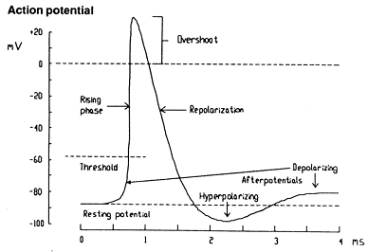

Slide 5
Otot & saraf
Dpt diberikan stimulus elektrik
Kekuatan stimulus x durasi : stimulus kecil
Strength Duration Curve (SDC)
u/ melihat kemampuan kontraksi otot pd cedera saraf tepi (traumatik/lesi LMN), dijelaskan pada gelombang persegi (square waves)/triangle pulse

Slide 6
Pada otot itu membutuhkan energi lebih banyak. Inilah sebabnya mengapa dalam situasi normal serabut saraf selalu bereaksi pertama.
Melalui serabut saraf AP akan mencapai serat otot dan menghasilkan kontraksi. Serat otot hanya dapat dirangsang secara langsung jika tidak ada serabut saraf yang hadir (atau jika terpotong).

Slide 7
HASIL DARI S-D CURVE
Hasil dari kurva grafik S-D Curve tergantung dari derajat gangguan sensorik, terutama pada paraesthesia→dgn melihat rangsangan taktil yg ditimbulkan oleh stimulus listrik
Arus minimal yang diperlukan untuk menghasilkan sensasi kulit juga dengan sangat panjang saat ini (rheobase) dicapai oleh jangka waktu pulsa sekitar 10 ms
Menurut Bunsen-Roscoe, hukum Bloch energi pada tingkat ambang tetap konstan untuk durasi stimulus kurang dari "durasi kritis" khusus untuk modalitas sensorik.

Slide 8
Melihat kemampuan daya rangsang saraf terhadap otot ialah dgn melihat nilai dari Rheobase & Chronaxie
Penerapan SDC ini dgn melihat kontraksi otot minimal (pada otot yg dpt dilihat dan dipalpasi)

Slide 9
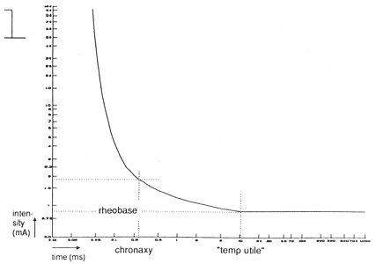

Slide 10
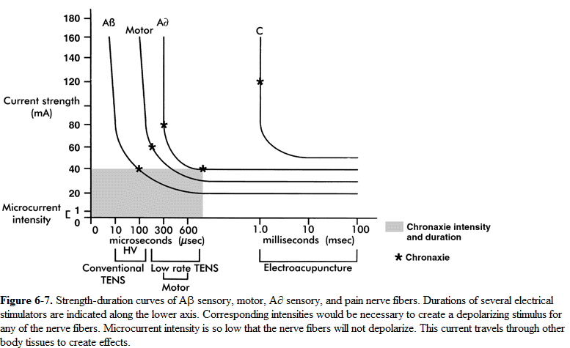
Peristiwa listrik pada saraf perifer dan otot skelet

Slide 11
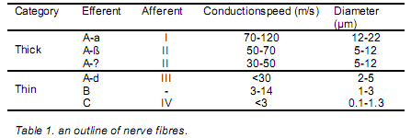

Slide 12
Tujuan SDC dlm penerapan Fisioterapi
Untuk mengetahui derajat lesi saraf perifer
Sebagai parameter stimulasi otot (pulse, Frequency, & intensitas)
Memberikan informasi tingkat pemulihan saraf tepi

Slide 13
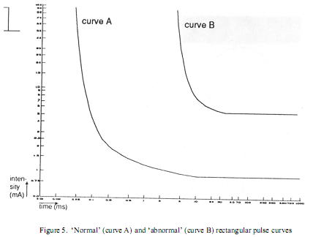
Kontraksi minimal pada arus rectangular durasi pendek dan durasi panjang
Tidak merangsang serabut otot langsung→ terinervasi dan denervasi→lebih mudah digunakan
Melalui motor neuron
Pada sisi kanan dalam 1 garis datar → motor unit dgn ambang rangsang relatif sama
Pada sisi kiri tidak dalam 1 garis datar → tidak ditentukan motor unit
Nilai chronaxie & temps utile terlalu tinggi
Butuh intesitas besar
Merusak otot yg sehat disekitarnya

Slide 14
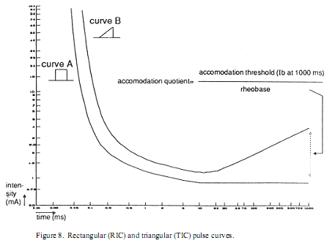
Kontraksi minimal pada arus triangular durasi pendek dan durasi panjang
merangsang serabut otot dan saraf motorik
Bentuk kurva pada sisi kiri lebih tinggi dan pada sisi kanan terdapat kenaikan kurva yg menjadi datar → krn akomodasi saraf motorik, dimana perubahan intensitas yang makin lambat makin sulit Depolarisasi sehingga perlu intensitas yang tinggi untuk dapat depolarisasi kembali
Pada saraf sehat nilai AQ = 2-6
Jika rendah saraf Hyposensitif (sulit dirangsang
Jika tinggi saraf Hypersensitif (sensitif rangsang)

Slide 15
Tidak seperti serabut saraf, serat otot tidak memiliki kemampuan untuk mengakomodasi. The TIC (kurva B, gambar bawah) akan terlihat persis seperti RIC tersebut. Perbedaan antara serat saraf dan serat otot yg terlihat kemungkinan untuk membedakan antara serat otot innervated dan denervated.

Slide 16
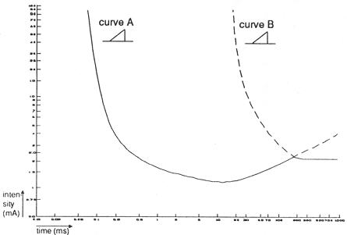
Jika terjadi kemiringan→denervasi parsial
Jika pada titik tertentu melewati TIC normal→otot derveasi
Stimulus hrs durasi yg panjang pd satu titik Hz

Slide 17
Dalam kasus denervasi total (misalnya dalam kasus pecahnya saraf) kurva pulsa persegi panjang (RIC) akan bergeser ke sisi kanan dan ke atas.
Kurva segitiga (TIC) akan menunjukkan bahwa kemampuan untuk mengakomodasi telah hilang. Jika kurva mulai bergeser ke bawah dan ke kiri. Kemudian kembali ke normal → reinnervation otot telah dimulai.
Pemulihan klinis kadang-kadang dapat diamati sebanyak 6 sampai 8 minggu kemudian.

Slide 18
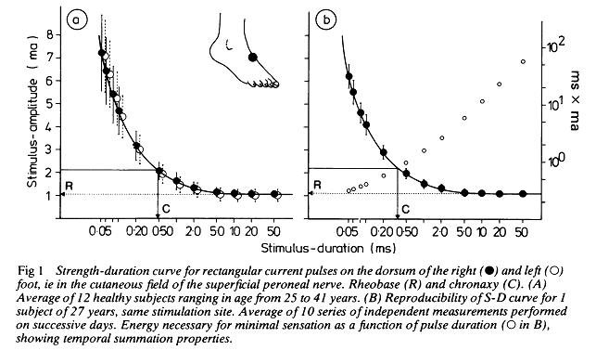
hasil S-D Curve Normal

Slide 19
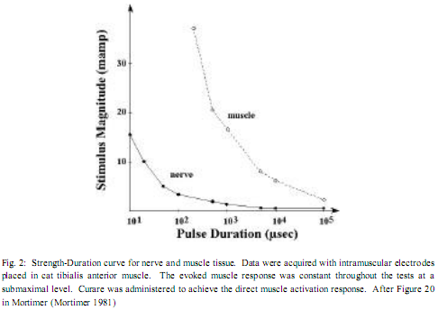

Slide 20
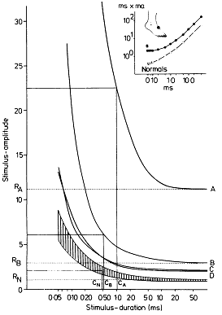
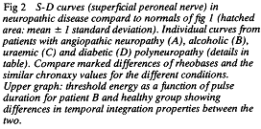
Peroneal nerve

Slide 21
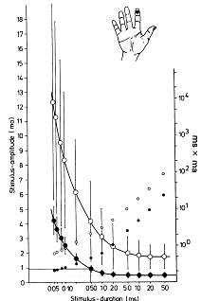
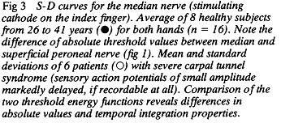
Median nerve

Slide 22
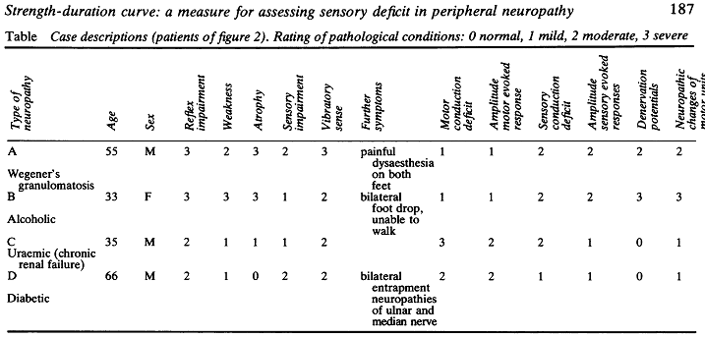

Slide 23
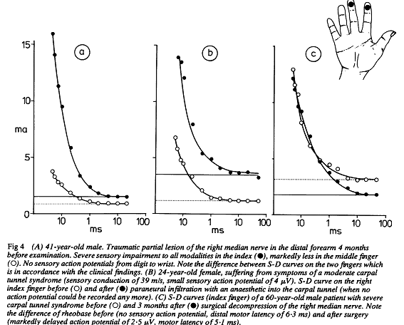

Slide 24
Pada Kondisi patologis ditandai dengan adanya peningkatan secara keseluruhan dalam ambang rangsang yg menjadinkan pergeseran kurva.
Hal ini karena peningkatan ambang serabut saraf tipe A, atau rangsangan kuat mungkin diperlukan untuk merekrut peningkatan jumlah serabut saraf tipe A untuk sensasi minimal.
Kemungkinan lain adalah bahwa pulsa kuat dapat memberikan eksitasi jenis lain dari serabut aferen selain serabut saraf tipe A

Slide 25
pemeriksaan sistematis sensorik SDC memberikan bantuan yang berguna dalam diagnosis.
Menurut temuan sebelumnya serat dengan diameter besar memiliki kecepatan lebih cepat dan batas rendah dari serat dengan diameter kecil
Fakta bahwa ambang sensorik sebagian besar terpengaruh dengan lesi aksonal menunjukkan pelengkap yang berharga untuk teknik elektrodiagnostik konvensional.

Slide 26
The TIC memberikan informasi lebih lanjut tentang kondisi otot denervated dan parameter perlakuan dibanding RIC tersebut. Otot Denervated harus dirangsang dengan pulsa segitiga.
Harap dicatat bahwa degenerasi dari serabut saraf tidak dapat dicegah. Demikian pula, baik persegi panjang maupun pulsa segitiga dapat mempercepat proses reinnervation!

Slide 27
referensi
Prentice. WE, 2005, Therapeutic Modalities in Rehabilitation-3rd, USA, The McGraw-Hill Companies
Meyer. M, Friedli. WG, 1984, Strength Duration Curve: a measure for assessing sensory deficit in peripheral neuropathy, Switzerland, Journal of Neurology, Neurosurgery, and Phsychiatri 1984;47:184-189, download Sept 19, 2012, jnnp.bmj.com
Den Adel. R.V, Luykx. R.H.J, 2005. Low and medium Frequency electrotherapy, Netherlands, Enraf Nonius
STRENGHT-DURATION CURVES (S/d curves or I/t curves), download Sept 6, 2012, http://www.google.co.id/url?sa=t&rct=j&q=&esrc=s&source=web&cd=1&ved=0CCUQFjAA&url=http%3A%2F%2Fwww.mtr-ag.ch%2FHEALTH%2Fmedia%2Fdocs%2Fsd-kurve-6er-serie.pdf&ei=Php0UPL4DoXPrQfw7IHYCg&usg=AFQjCNFhFunf_lZoA8M2Y4Ojj2nVjGZW5Q&sig2=MtTilckWNMRcMkLSpgOsoQ

